Slide 1
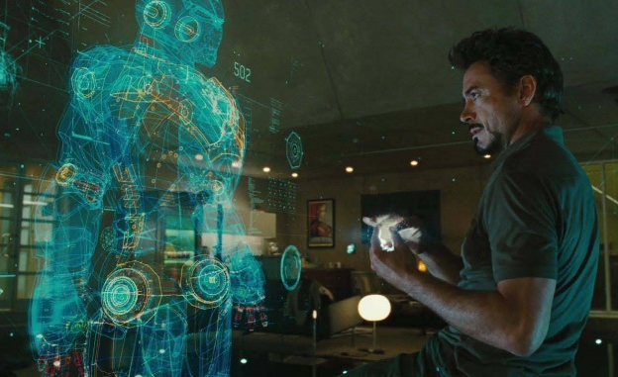
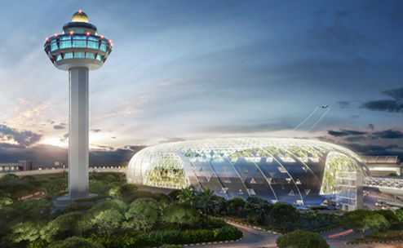
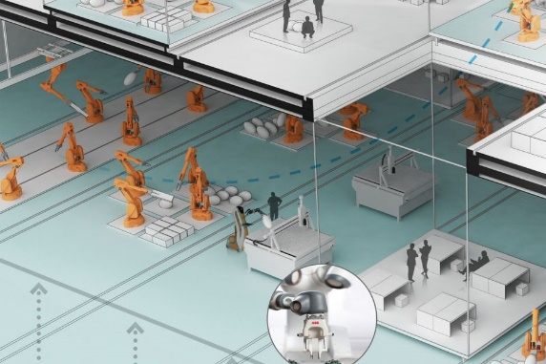
软件工程 II
—— 软件系统分析与设计
智能制造与信息工程研究所
上海交通大学机械与动力工程学院

Slide 2
第一讲 导论

Slide 3
一、软件工程方法
二、制造软件系统

Slide 4

软件工程基本原理
1983年，Barry W. Boehm提出软件工程的“7条基本原理”：确保软件产品质量和开发效率原理的最小集合。
用分阶段的生命周期计划严格管理
坚持进行阶段评审
实行严格的产品控制
采用现代程序设计技术
结果应能清楚地审查
开发小组的人员应该少而精
承认不断改进软件工程实践的必要性

Slide 5
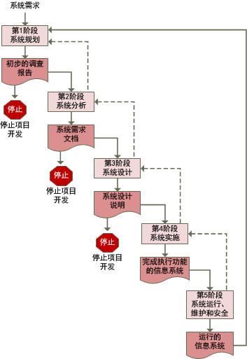
软件工程五阶段
五阶段：
系统规划
系统分析
系统设计
系统实施
系统运行

Slide 6
软件生命周期模型
五种最典型的软件生命周期模型：
瀑布模型
快速原型模型
增量模型
螺旋模型
喷泉模型

Slide 7
软件的特殊性
复杂性
不可见性
易变性
服从性
非连续性
多种语言、工具和平台
多种流程
多种角色

Slide 8
程序、软件、软件工程
程序 = 数据结构 + 算法
数据结构：数组、栈、队列、链表、树、图
软件工程：构建管理、源代码管理、软件设计、软件测试、项目管理（广义上还包括：用户体验、用户界面设计等）
软件 = 程序 + 软件工程

Slide 9
课程目标
研发出符合用户需求的软件
通过一定的软件流程，在预计的时间内发布“足够好”的软件
通过数据和其他方式展现所开发的软件是可以维护和继续发展的

Slide 10
一、软件工程方法
二、制造软件系统

Slide 11
制造软件系统
1
制造
2
系统
3
制造系统
4
制造业信息系统

Slide 12
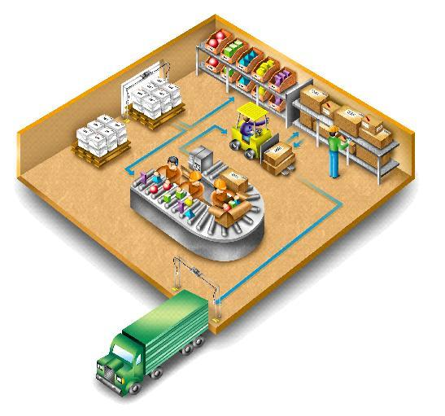
制造
制造
小制造
大制造
制造过程

Slide 13
制造
小制造（狭义制造）
指传统的机械制造，重点是加工和装配。
狭义制造过程的定义
制造过程是通过机器和工具将原材料转变为有用产品的过程。—— 强调的是工艺过程

Slide 14
制造
大制造（广义制造、现代制造）
指产品的全生命周期过程中，从供应市场到需求市场整个供需链中的所有活动，涉及产品设计、物料准备、加工、装配、销售和服务等。
广义制造过程的定义
将制造资源（包括制造信息、原材料、能源等）转变为可用产品并保证其正常使用的过程。—— 强调的是产品全生命周期过程

Slide 15
制造
大制造概念下信息对制造过程的重要作用
制造过程不仅包含了物质的转化，而且还包含了信息向物质的转化，即信息的物化。
必须通过基于信息的管理和控制来实现。
现代制造过程实质上是一个使原材料的熵降低、使产品的信息含量增高的过程。
如何解释热二：孤立系统的熵值永不减少？
制造过程是可逆的么？

Slide 16
制造软件系统
1
制造
2
系统
3
制造系统
4
制造业信息系统

Slide 17
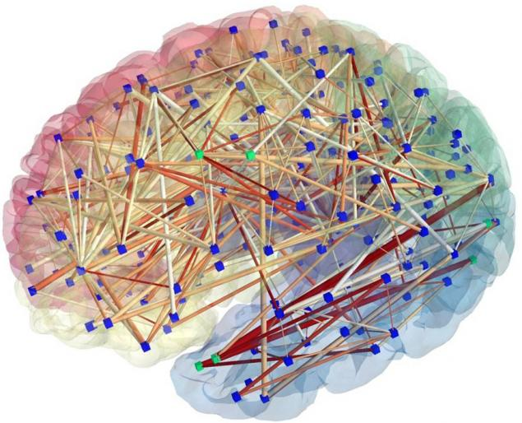
系统
系统
定义
基本特征
系统目标
Notes:
海马体：记忆和学习 —— 5hz
感官和运动 —— 32-45hz
一般情况 —— 8-32hz

Slide 18
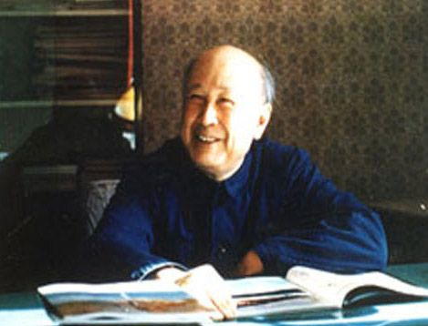
系统
定义
钱学森：系统是由相互作用和相互依赖的若干因素按某种形式所形成的，具有特定功能的有机整体。

Slide 19
系统
基本特征
系统由若干要素组成；
要素相互作用、相互依赖，形成某种形式；
作为一个整体具有特定的功能。

Slide 20
系统
系统目标
优化整体性能

Slide 21
系统
案例1：
在建筑结构工程中，常采用由简单构件组成的各类桁架系统。在这种力学系统中，通过组成要素间的合理联接，可以从整体上表现出很高的力学性能。
案例2：
在计算机等数字设备中，采用以“0”和“1”两个状态工作的电子器件，通过非线性方法相联接，组成了高精度数字化系统。

Slide 22
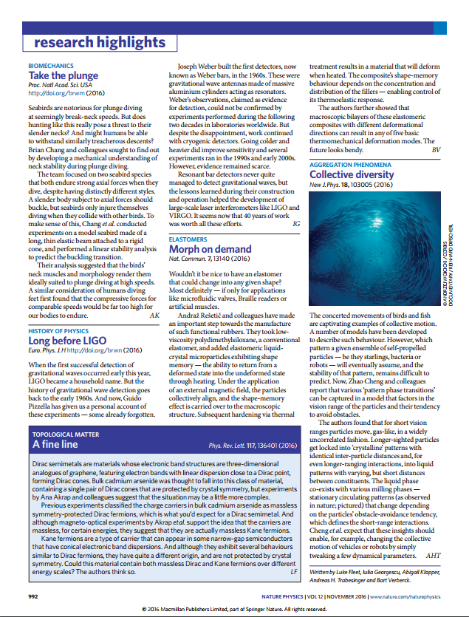
系统
案例3：
— 群集动力学
菌落、昆虫群、鱼群、鸟群、兽群等群集动力学系统的构型(pattern)演化过程
Couzin模型
Vicsek模型
Nature Physics报导链接http://www.nature.com/nphys/journal/v12/n11/full/nphys3960.html

Slide 23
制造软件系统
1
制造
2
系统
3
制造系统
4
制造业信息系统

Slide 24
制造系统
定义
制造系统：是指按一定的制造模式将制造过程所涉及的各种相互关联、相互依赖、相互作用的有关要素组成的具有将制造资源转变为有用产品的这一特定功能的有机整体。
现代制造系统：是指在时间、质量、成本、服务和环境诸方面，能够很好地满足市场需求，采用了先进制造技术和先进制造模式，协调运行，获取系统资源投入的最大增值，具有良好社会效益，达到整体最优的制造系统。

Slide 25
制造系统
制造系统的要素
硬的方面：人、生产设备、材料、能源及各种辅助设备。
软的方面：制造理论、制造技术（包括制造工艺和制造方法等）、制造信息等。

Slide 26
制造系统
制造系统的四个流
资金流
需求
规划
信息流
物流
原材料
实施
（车间或现场）
物流
产品与服务
信息流
能量流
能源
信息流
控制

Slide 27
制造系统
制造系统的四个流：物流
物料流用于改变物料的形态与地点，存在于“制造”各个阶段中。
产品
装运
原材料
采购
加工制造
半成品
标准件
废料处理
废料

Slide 28
制造系统
制造系统的四个流：能量流
来自制造系统外部
用以维持各个环节或子系统的运动；
通过传递、损耗、储存、释放、转化等有关过程，以完成制造过程的有关功能。

Slide 29
制造系统
制造系统的四个流：资金流
投入资金购买原材料、设备等及维持制造过程运行，最后通过产品销售回收，进入下一轮的流动，形成资金流。

Slide 30
制造系统
制造系统的四个流：信息流
制造系统中的信息，以一定的流程形式在制造系统内部处于连续的动态变化之中，不断地被使用、保存、更新、删除等，形成了制造系统中的信息流。

Slide 31
制造系统
制造过程
基本制造过程：包括产品的加工和装配；
辅助制造过程：如工装的设计、制造等。
信息的处理过程
市场分析 决策规划 产品开发 工艺规划 管理控制
制造资源
服务产品
采购
加工
装配
检验
销售
物质的转化过程

Slide 32
制造系统
制造系统的目标
与产品相关的性能指标
与设备相关的性能指标
与复杂性相关的性能指标

Slide 33
制造系统
制造系统的目标：与产品相关的性能指标
生产率：指单位时间内制造系统生产的产品数量。
通过时间：指零件从进入系统直到加工处理完毕而离开系统所历经的时间。
等待队长：指在某一时刻在进入某加工系统进行加工之前等待加工的工件数。
等待时间：指工件在等待接受加工服务的队列中所逗留的时间。
在制品数：指投放到车间进行生产但尚未完成的零件数。

Slide 34
制造系统
制造系统的目标：与设备相关的性能指标
生产能力：指在计划期内，企业参与生产的全部固定资产，在既定的组织技术条件下，所能生产的产品数量，或者能够处理的原材料的数量。
设备利用率：指设备的实际开动时间占制度工作时间的百分比。
平均故障间隔时间：机器在出现两次故障之间运行的平均时间间隔。
平均修复时间：机器修复并恢复运行所需要的平均时间。

Slide 35
制造系统
制造系统的目标：与复杂性相关的性能指标
柔性
可靠性
集成度
生产均衡性

Slide 36
制造系统
研究和发展制造系统的意义
随着科学技术的进步和社会经济的发展，“制造”已由个人行为和孤立机器完成的简单过程演变为必须由众多制造要素组成的制造系统来完成的复杂工程。从系统科学与工程的角度看，完成现代制造任务的制造主体正在从简单系统发展为复杂大系统，具体体现在以下三方面：

Slide 37
制造系统
研究和发展制造系统的意义
1、结构复杂性
制造主体（如制造企业等）作为一个系统不但规模不断扩大，而且结构日趋复杂。
在手工业生产时代，产品的设计、加工、装配和检验基本上都由个人完成，如果讲系统，这时的制造系统规模小、结构简单、易于驾驭。
18世纪的西方工业革命，虽然有力促进了制造技术和制造装备的发展，但制造作为系统仍很简单。

Slide 38
制造系统
研究和发展制造系统的意义
1、结构复杂性
到了19世纪中叶后的大批量生产时代，通过劳动分工实现作业专业化，在机械化和电气化技术支撑下，进行流水线方式生产，形成了较大规模的制造系统，但此时制造系统的结构却并不复杂，其分析设计、信息处理、管理控制等问题也相对易于处理。

Slide 39
制造系统
研究和发展制造系统的意义
1、结构复杂性
到了20世纪后半叶特别是近三十年来，市场需求朝多样化方向发展且竞争加剧，迫使产品生产朝多品种、变批量、短生产周期方向演进，由此形成柔性制造、计算机集成制造、敏捷制造等先进制造模式，按此构成的现代制造系统不但规模庞大，而且结构十分复杂，系统的分析与综合已具有相当的难度，系统的优化管理控制问题更是难以解决。

Slide 40
制造系统
研究和发展制造系统的意义
2、关联复杂性
随着计算机技术和信息技术的发展，制造系统内部各组成环节间的信息联系以及制造系统与外部环境的信息联系，在广泛性和复杂性方面均在不断加强，系统中信息交换、信息处理的速度亦在迅速提高，从而使制造系统中各组成环节间的相互作用、相互依赖以及环境对制造系统的影响日益加强，“牵一发而动全身”效应日益凸现。—— 复杂性科学
相关学科的理论与方法日益向制造学科渗透，对制造系统的发展产生了深刻影响。—— 综合性学科

Slide 41
制造系统
研究和发展制造系统的意义
3、环境复杂性
我国的经济体制正在从计划经济向社会主义市场经济转轨，众多制造企业失去了计划经济时代政府主管部门下达的计划指令。从系统与控制的角度看，即制造系统没有了确定的输入信息。
随着全球经济一体化进程的加快，国际市场需求不仅变化极快，而且还难以预测。这些不仅造成制造系统输入信息和运行环境的随机性越来越大，而且还要求制造系统的响应速度不断提高。

Slide 42
制造系统
研究和发展制造系统的意义
对策：改变观念
由于上述众多因素的影响，“制造”正在由输入确定、过程和环境稳定、输出少变的简单系统演变为输入随机、过程和环境动态变化、输出和状态多变的复杂大系统。
如果仅从孤立的制造方法、制造技术、制造工具和制造设备等方面去孤立地研究制造过程，将无法从全局上使“制造”这样一个复杂大系统运行于最优状态，发挥出最佳效益。

Slide 43
制造系统
研究和发展制造系统的意义
对策：加强制造系统研究与发展
面对上述现实，我们必须将“制造”作为复杂大系统来对待，加强从系统科学、信息技术与制造工程相结合的角度对现代制造过程进行研究，通过信息、控制与制造相融合的方法对制造系统的内在规律进行分析，努力探索先进的制造系统模式、体系结构和优化运行技术，从而从全局的角度促进制造科学、制造系统和制造工业的发展。

Slide 44
制造系统
发展制造系统技术的基础
先进制造模式和相关理论
制造模式决定了制造系统的体系结构、运行原理以及管理和控制方法，因此，要对现代制造系统进行深入研究，要使现代制造系统技术的发展保持正确的方向，就必须以先进制造模式为基础，以正确、先进的理论为指导。

Slide 45
制造系统
发展制造系统技术的基础
先进制造技术与装备
制造技术与制造装备是构成制造系统的重要元素，要使制造系统发挥出高效益，必须有先进制造技术和先进制造装备作为支撑。
例如，柔性制造系统和计算机集成制造系统的发展,必须以数控加工技术和先进数控机床为基础。

Slide 46
制造系统
发展制造系统技术的基础
系统科学理论与系统工程技术
制造系统属于复杂大系统，并且为典型的离散事件动态系统（Discrete Event Dynamic System，简称DEDS），其状态变量数目巨大，不确定性因素和随机性影响突出，非线性和混沌（chaos）现象严重。因此，制造系统研究、开发和应用中所涉及的许多问题，都必须从系统科学与工程的高度去分析和解决。
Notes:
物理学奖马瑞·盖尔曼（Murray Gell-mann）
化学奖安德逊（Philip Anderson）
经济学奖获得者阿罗（Arrow）

Slide 47
制造系统
发展制造系统技术的基础
现代管理控制理论与技术
一方面，要使已有的制造系统运行于最佳状态，发挥出最佳效益，必须采用有效的管理控制理论、模式和方法；另一方面，要研究、开发性能优良的新型制造系统，也必须十分重视其管理控制子系统的研究开发。在管理控制子系统的研究开发中，最重要的就是要研究适合先进制造系统的新的管理控制理论与技术。

Slide 48
制造系统
发展制造系统技术的基础
计算机与信息技术
针对制造系统所建立的复杂数学模型必须借助计算机进行分析和求解，
制造系统的设计开发通常都要使用计算机进行仿真分析；
制造系统的运行则更是需要通过先进的计算机系统和网络通讯系统进行信息化管理和数字化控制。

Slide 49
制造系统
制造系统的发展历史与现状
经过数十年的发展，制造系统技术在总体上已形成基本的体系，并在实际应用中发挥着越来越重要的作用。
第一阶段 - 刚性制造系统：本阶段在20世纪50年代前已基本形成。
第二阶段 - 单机柔性加工系统：开始于20世纪50年代初，到70年代已基本成熟。

Slide 50
制造系统
制造系统的发展历史与现状
第三阶段 - 多机柔性加工系统：出现于20世纪60年代末，70年代以后得到快速发展，如直接数控（DNC）加工系统、柔性制造单元（FMC）、柔性制造系统(FMS)、柔性加工线（FML）。
第四阶段 - 计算机集成制造系统：20世纪80年代以来得到迅速发展，其特征是制造全过程的系统性和集成性，以解决现代企业生存与竞争问题。

Slide 51
制造系统
制造系统的发展历史与现状
第五阶段 - 网络化制造系统：20世纪末提出，正在成为21世纪的发展方向。根据全球化的产品需求，通过网络协调和运作，把分布在世界各地的制造工厂和销售点联接成一个整体，从而能够在任何时候与世界任何一个角落的用户或供应商打交道，由此构成具有统一目标的在逻辑上为一整体而物理上分布于全世界的跨企业和跨国制造系统。

Slide 52
制造系统
制造系统的未来发展趋势
人机一体化制造系统
智能制造系统
“互联网+”制造系统
预测型制造系统
服务型制造系统（云制造系统）
可重构制造系统
绿色/低碳制造系统

Slide 53
制造软件系统
1
制造
2
系统
3
制造系统
4
制造业信息系统

Slide 54

制造业信息系统
制造自动化、信息化与智能化
中航工业庆安MES系统

Slide 55
下次上课前
软件产品（行业）和互联网产品（行业）的比较分析。—— 团队作业
安装Visual Studio，熟悉C#，并写一个能自动生成四则运算题目的“软件”。—— 个人作业
了解目前流行的源程序版本管理软件，熟悉Microsoft TFS， GitHub。

Slide 56
谢谢各位同学
wqin@sjtu.edu.cn

